Slide 1
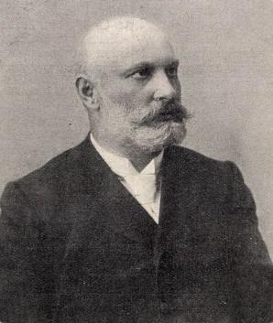
Velencei Hauszmann Alajos magyar építész, egyetemi tanár, a Magyar Tudományos Akadémia tagja
1847-1926
A királyi palota bővítése és környezetének kialakítása volt munkásságának csúcspontja – ezért is nevezték el róla a napjainkban zajló épületrekonstrukciós programot.
szaju2025
1914

Slide 2
Hauszmann Alajos
(Buda, 1847. 06. 09. – Velence, 1926. 07. 31.)
a dualista monarchia reprezentatív középületeinek tervezője, bajor ősöktől származó családban született. 1861-től festészetet tanult, majd „kőmívestanulónak” állt. 1864-ben befejezte reáliskoláit, és beiratkozott a budapesti Műegyetemre. 1866-tól a berlini Bauakademie-n folytatott építészeti tanulmányokat barátjával, Lechner Ödönnel együtt. 1868-ban a Műegyetem tanársegéde, 1872-ben rendes tanára lett. Kezdetben Szkalnitzky Antalnál dolgozott (1868–70), közben olaszországi tanulmányútján a reneszánsz művészetet tanulmányozta. Kezdetben a Vöröskereszt Egyletnek barakkokat épített, nevéhez fűződik több korszerű épülettípus megalkotása, közöttük a pavilonos rendszerű kórházaké. 1870-től nagylétszámú saját tervezőirodát tartott fenn, ahol több jeles építészt foglalkoztatott (Alpár Ignác, Lajta Béla, Komor Marcell)

Slide 3
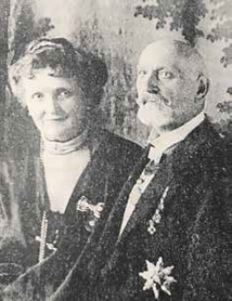
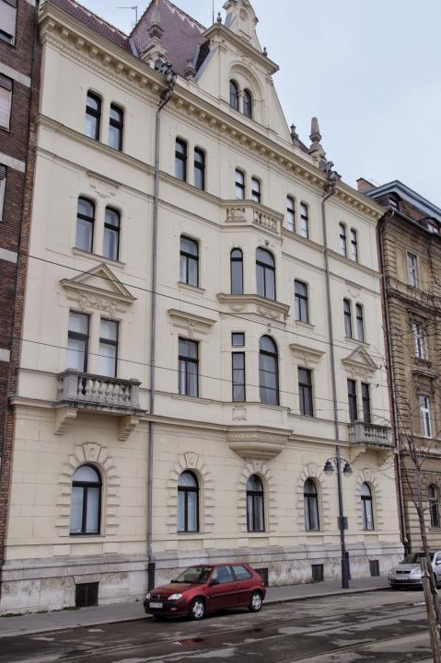
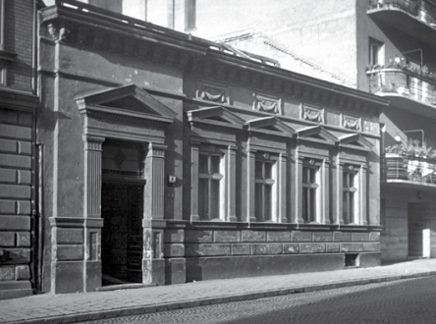
„1891-ben építettem a Döbrentei utcai házat …..”
Városmajor utcai szülői ház

Slide 4
1913-ban birtokot vásárolt Velencén egy 1700 körül épült kúriával, amely valaha a Meszlény családé volt. Ezt 1923 körül emeletráépítéssel, manzárdtetővel kastéllyá alakította át, a homlokzaton a neobarokk elemek dominálnak.
A kupola építészeti megoldása a hatvani Grassalkovich-kastélyra és a budavári királyi palotára egyaránt emlékeztet. A kastély belsejében, az előcsarnokban neobarokk kandalló áll, a mennyezetet stukkók borítják, a faragott fa lépcső és a csillár megmaradt eredeti állapotában.
Halála után a kastélyt örökösei a Gschwindt családnak adták el. Az 1950-es évek óta üdülőnek használják. A kastélyt ma is különösen szép park övezi, 200 éves védett hársfákkal, törökmogyoró fákkal, gesztenyefákkal (a budavári királyi palota Mátyás királykútjának bronz kutyaszobrai közül kettőt duplán öntettek ki és ezeket a kastélyparkban állították fel, azonban a II. világháború végén az orosz katonák elvitték).

Slide 5
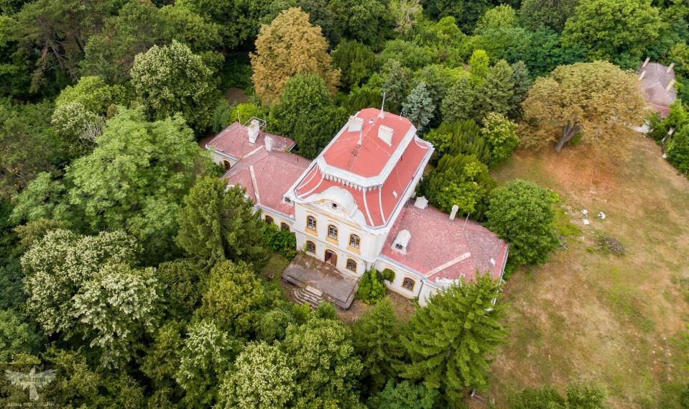

Slide 6
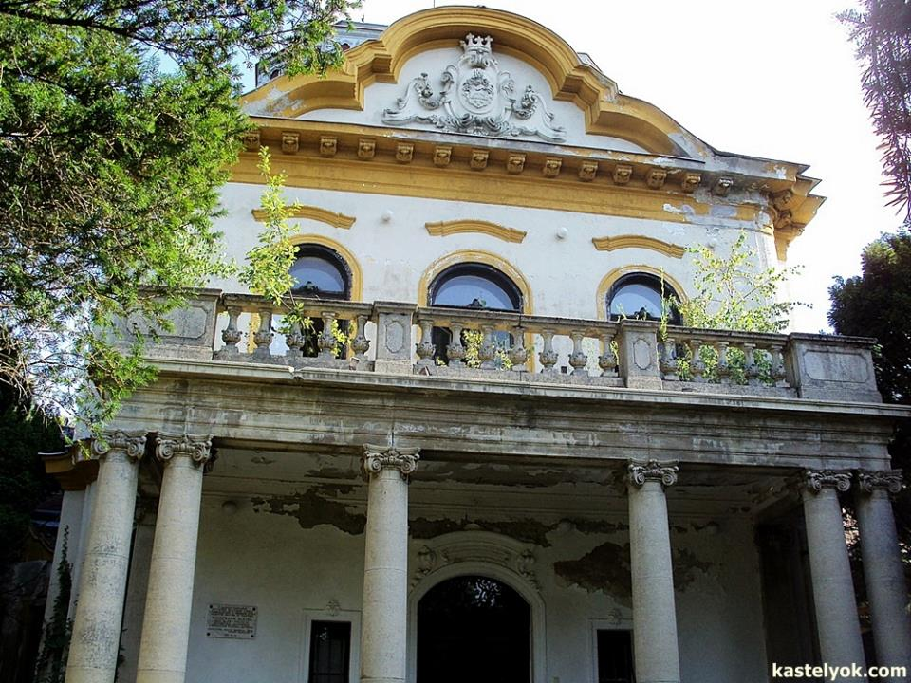

Slide 7
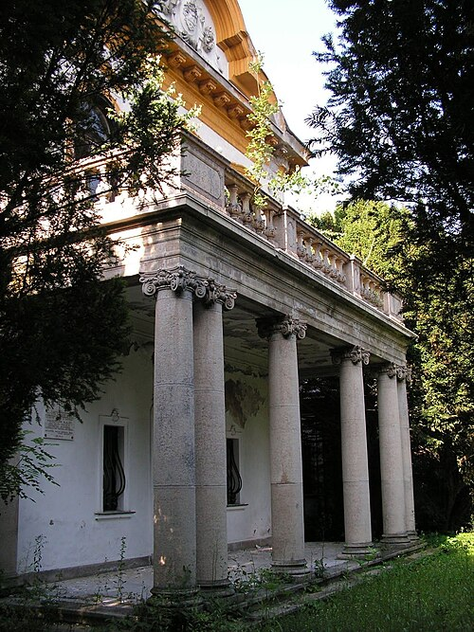
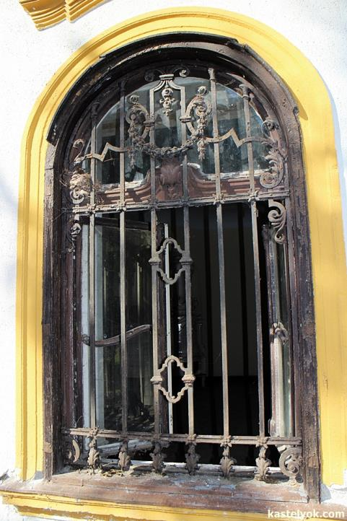

Slide 8
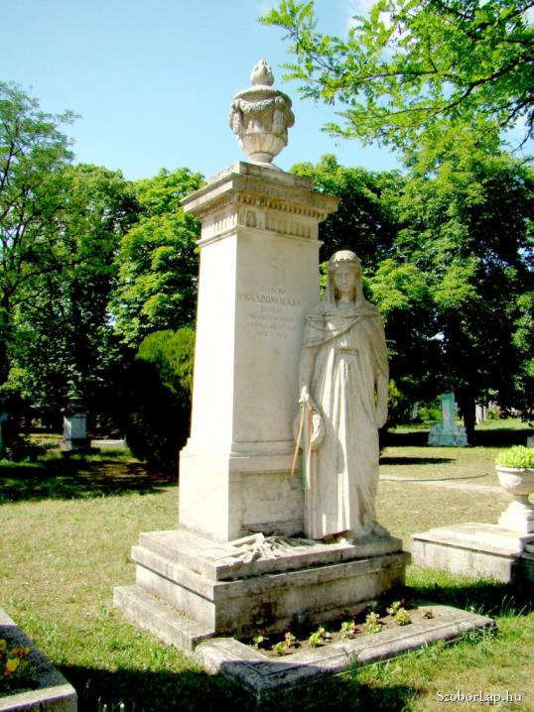
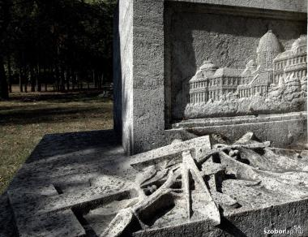
Hauszmann Alajos építész síremléke a Fiumei úti Sírkertben (Kerepesi temetőben), Budapest VIII. kerület, Fiumei út 16.
Hültl Dezső építész tervezte, aki a veje volt,
Szobrász Vass Viktor.

Slide 9
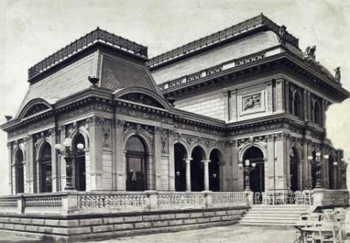
1866-tól a berlini Bauakademiere iratkozott át. Itt hallgatótársa volt Lechner Ödön és Pártos Gyula is.
1868-tól a Műegyetem tanársegédje lett Szkalnitzky Antal mellett, négy évvel később pedig már rendes tanárrá nevezték ki.
Ismereteit tanulmányutakon is bővítette, a német területeket a berlini tartózkodása éveiben fedezte fel, 1869–1870-ben pedig Olaszországot járta be, ahol elsősorban a reneszánsz építészet emlékeit kereste fel. Berlinben ismerte meg Mariette Seniort, akit 1874-ben feleségül vett.
A kioszk a városközpontban lévén a felső társadalmi rétegek találkozóhelyévé vált, és így egy csapásra ismertté tette a fiatal, mindössze huszonhárom éves építész nevét az elit körökben./megbízások sora: Tüköry palota, Coburg palota homlokzata, kisebb lakóházak/
Az Erzsébet téri kioszk az 1880-as években (Forrás: Fortepan/Budapest Főváros Levéltára. Levéltári jelzet: HU.BFL.XV.19.d.1.05.034)

Slide 10
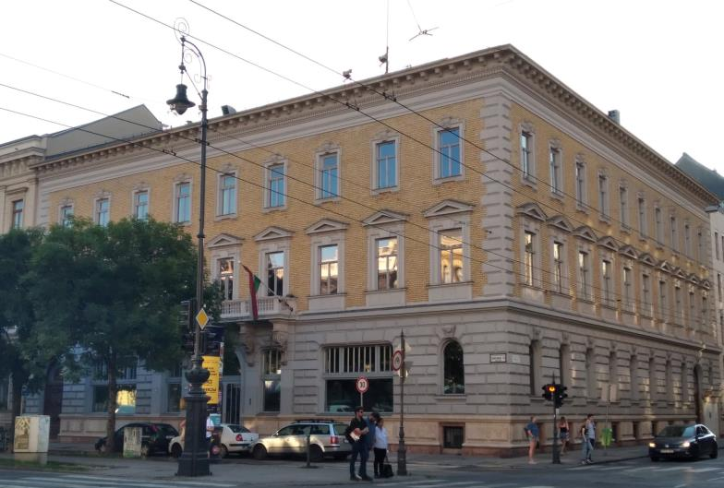
Az Izabella utca sarkán a Kégl György számára tervezett palota (1878–1879). Ez utóbbinak kváderezett (szabályos köveket utánzó) földszintje, valamint az első emeleti ablakok timpanonos szemöldöke is az itáliai reneszánsz hatását mutatják, ami a Sugárút egészére általában véve is érvényes.

Slide 11
Itália félreismerhetetlen hatása jelenik meg a Batthyány Géza számára tervezett bérházon és palotán is. Teréz körút 13, (1884–1885). Utóbbinak az előképe a firenzei Strozzi-palota, bár annál jóval kisebb és a részletekben is vannak azért eltérések. A legfeltűnőbb különbség a kapu oldalra helyezése, amit a szomszédos bérházzal való összeköttetés indokolt. A kétemeletes, kváderkövekkel (pontosabban azt imitáló vakolattal) borított főhomlokzat és a rajta nyíló félköríves ikerablakok azonban szinte teljesen megegyeznek
Benedetto da Majano alkotásával, amelyet az építtető Batthyány gróf választott mintaképül. A belső díszítést azonban nem írta elő, így abban Hauszmann saját ízlését követhette.
A reneszánszban megszokott volt az épület sarkához helyezett kapu.

Slide 12
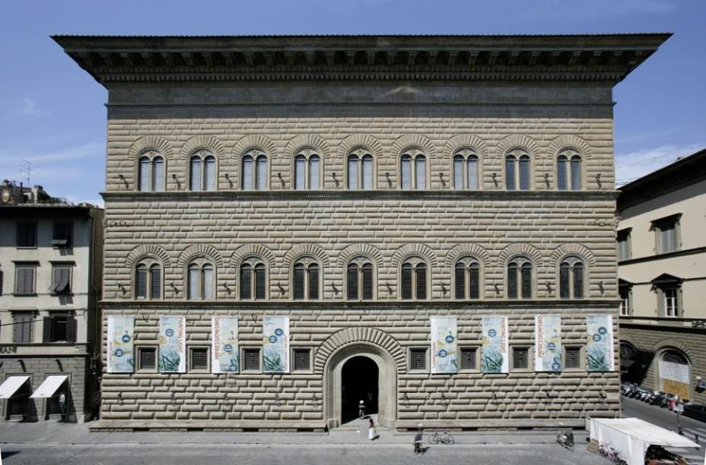
A firenzei eredeti Strozzi palota
Benedetto da Maiano és Cronaca 1489-1538

Slide 13
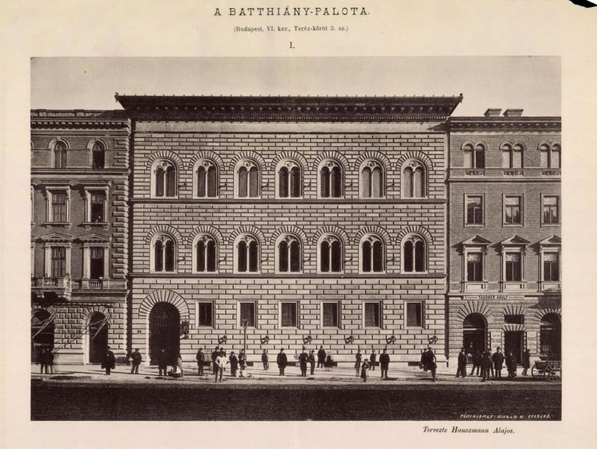
Batthyány Géza gróf Teréz körút 13. szám alatti palotájának homlokzati képe (Forrás: Építő Ipar, 1888. 5. szám, rajzmelléklet)

Slide 14
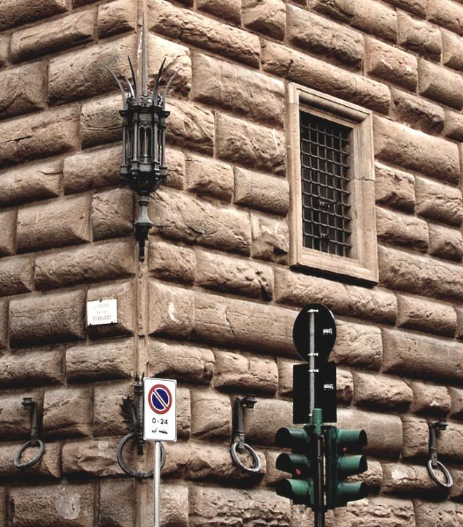
A külső fémdíszek stimmelnek: a firenzei eredeti sarkán álló lanternák közül egy a bejárat mellé került, és a lovak kikötésére szolgáló kovácsoltvas karikák is megvannak.

Slide 15
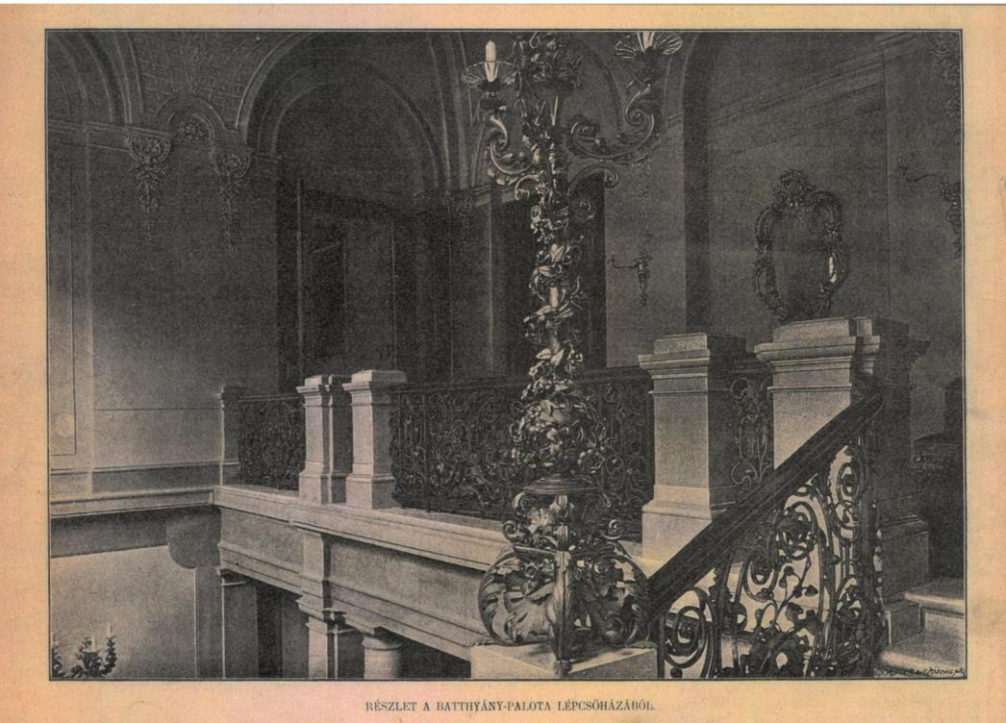

Slide 16
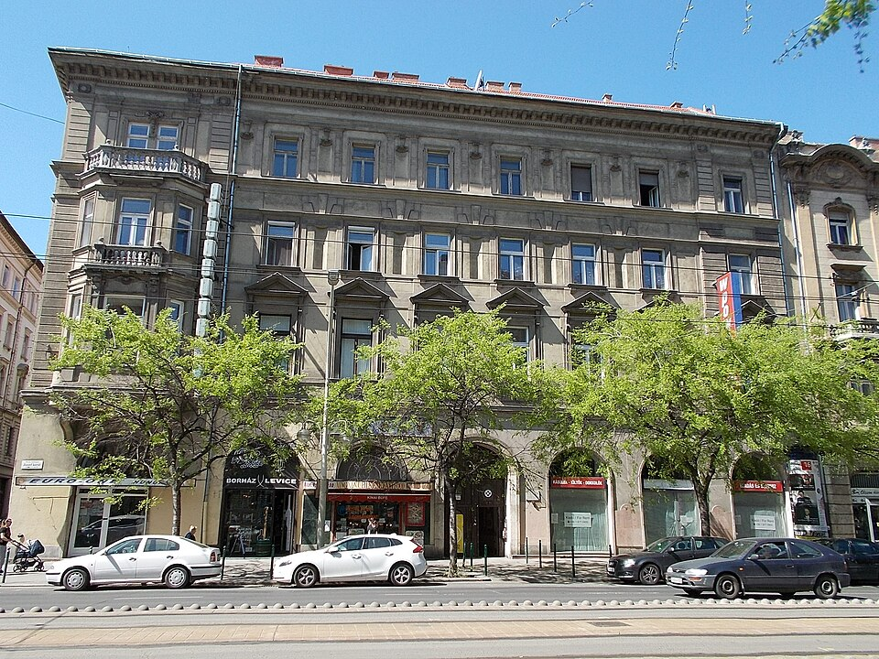
Budapest József körút 35.
Nádasdy palota Épült: 1897-1898.

Slide 17
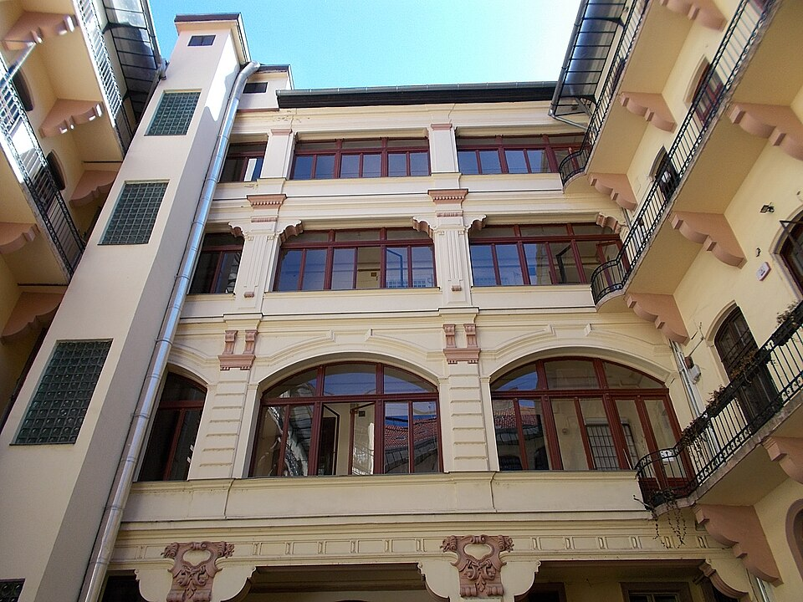

Slide 18
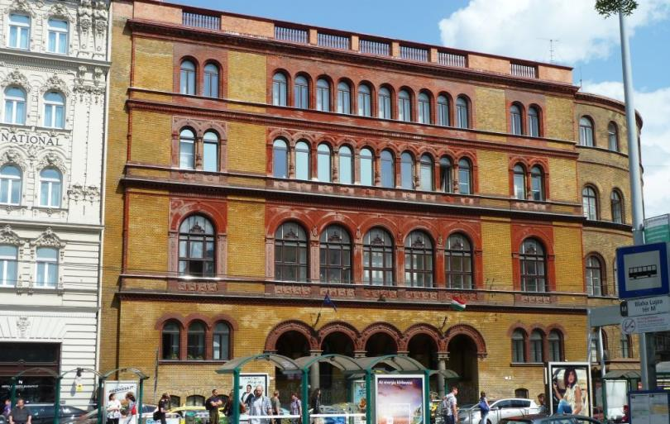
A Technológiai Ipariskola és Múzeum József körúti épületén – melynek jellegzetessége a földszint árkádos kiképzése, melyet az első emeleti ötös ablaksor megismétel – már vegyítette a német és az olasz reneszánsz motívumait, a téglahomlokzatra applikált kerámiadíszeket pedig a pécsi Zsolnay-gyárból hozatta (1887–1889).Bp. József krt.6.

Slide 19
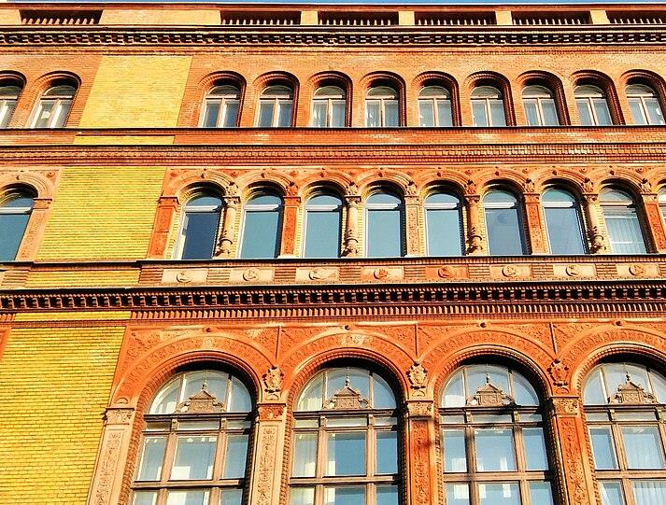

Slide 20
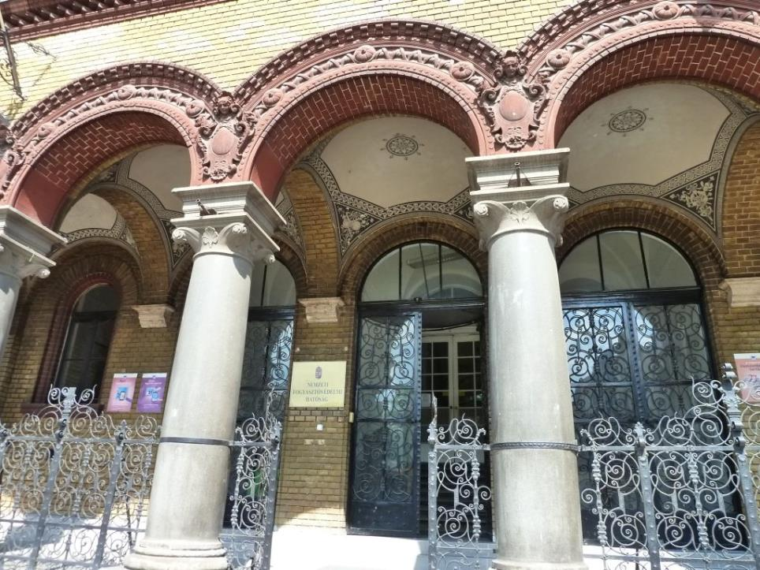

Slide 21
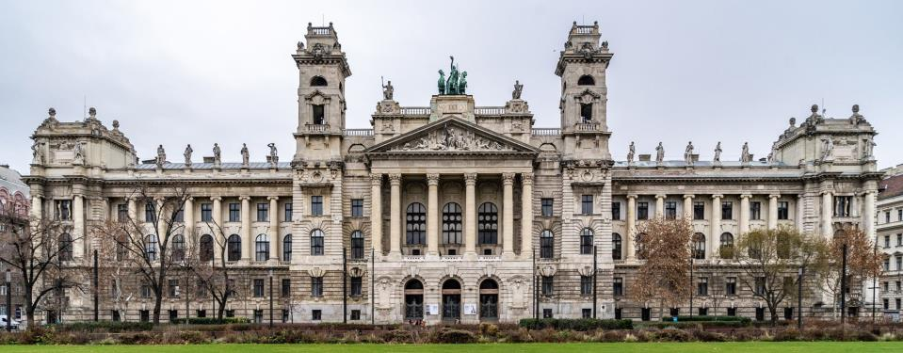
Magyar Királyi Igazságügyi Palota, melyben a Kúria és Budapesti Királyi Ítélő Táblát helyezték el (1893–1896). Az irodák a két oldalszárnyat töltik ki, melyeket középen egy hatalmas – ókori római fürdőkre emlékeztető – csarnoktér kapcsol össze. A homlokzat már neobarokk – ami az 1890-es években kezd népszerűvé válni –, a timpanonos középrizalitot két gazdagon tagozott torony fogja közre, így az összkép emlékeztet a berlini Reichstag nem sokkal korábban megvalósult épületére. A neobarokkal együtt a téglahomlokzatot is elhagyja, melynek helyébe a kő, illetve az azt utánzó vakolat lép.

Slide 22
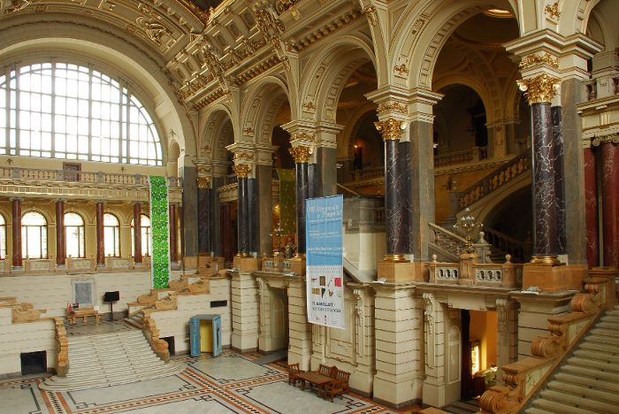

Slide 23
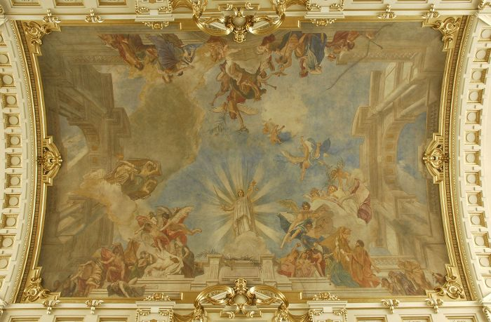
Az aula 24 méter magasan kialakított stukkóval díszített dongaboltozatos mennyezetét
Lotz Károly nagyszabású falfestménye uralja: az épület rendeltetésének megfelelően
Justitia középponti figurája mellé az Igazság és a Béke, illetve a Bűn és a Megtorlás allegorikus alakja került.

Slide 24
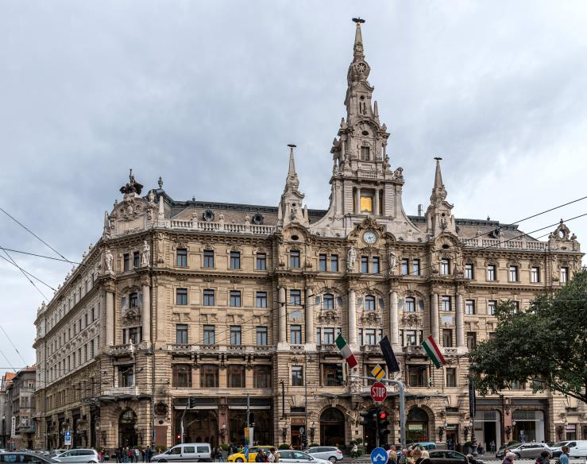
1891–1894 között a New York Biztosító Társulat palotáját építette fel az Erzsébet körúton. A neobarokkot leginkább a középrizalitot felfelé megnyújtó tornyok képviselik.

Slide 25
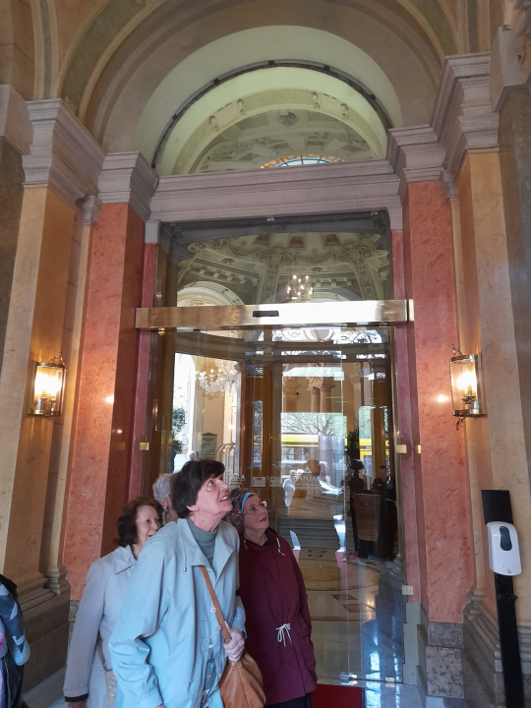
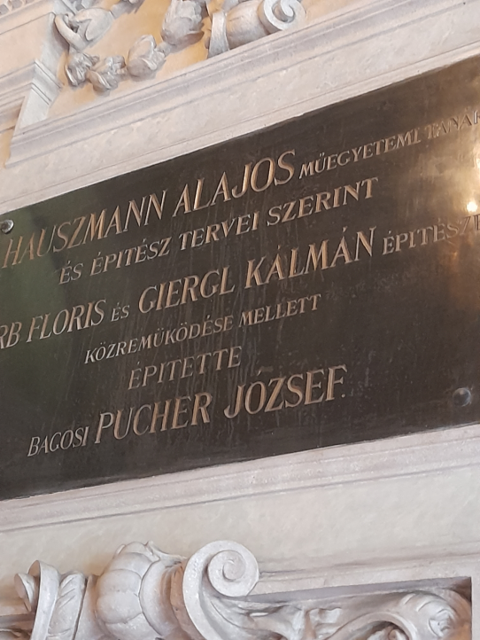

Slide 26
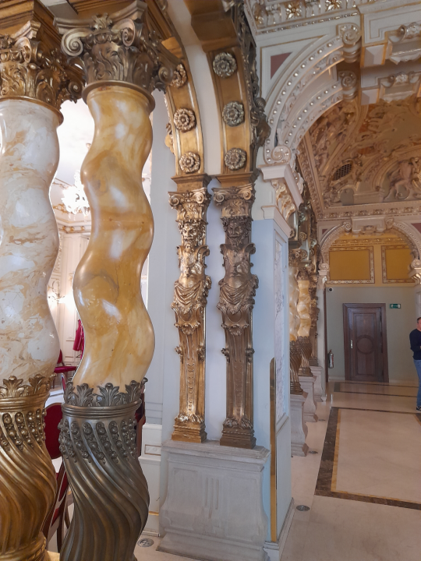
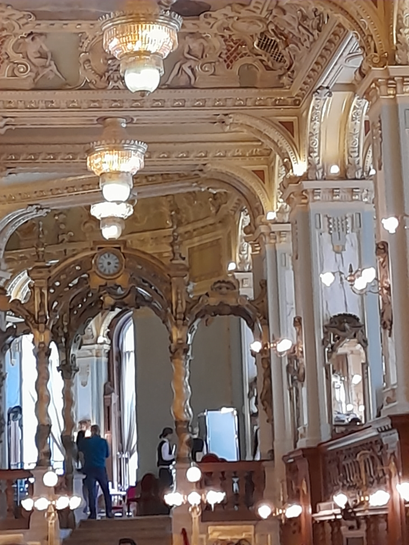

Slide 27
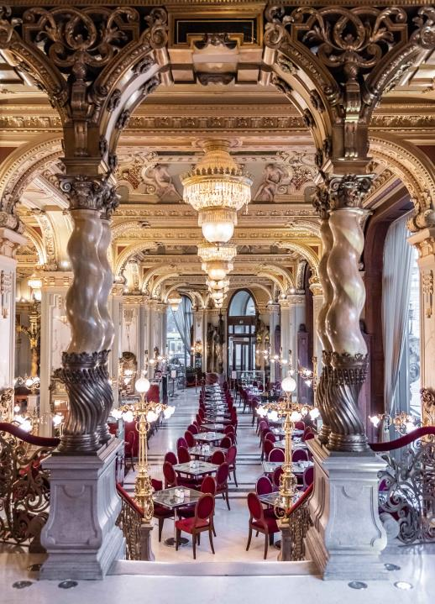

Slide 28
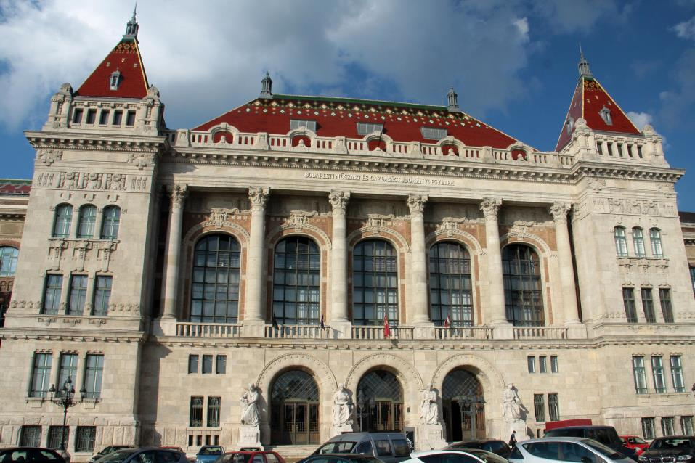
Budapesti Műszaki és Gazdaságtudományi Egyetem Központi épülete1904-1909 Hauszmann Alajos, Petz Samu, Czigler Győző

Slide 29
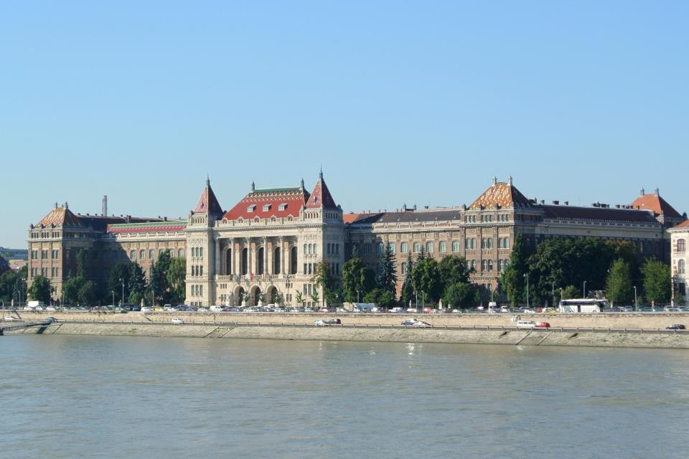
Budapesti Műszaki és Gazdaságtudományi Egyetem Központi épülete

Slide 30
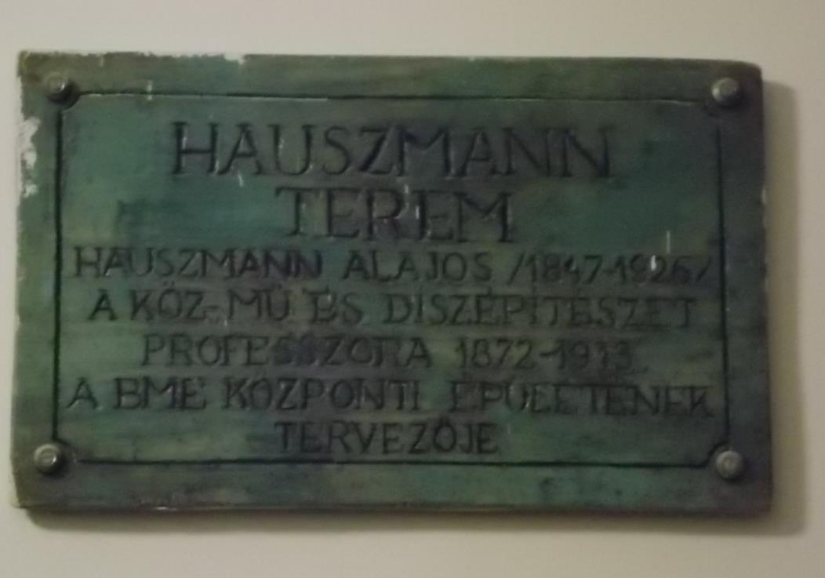

Slide 31
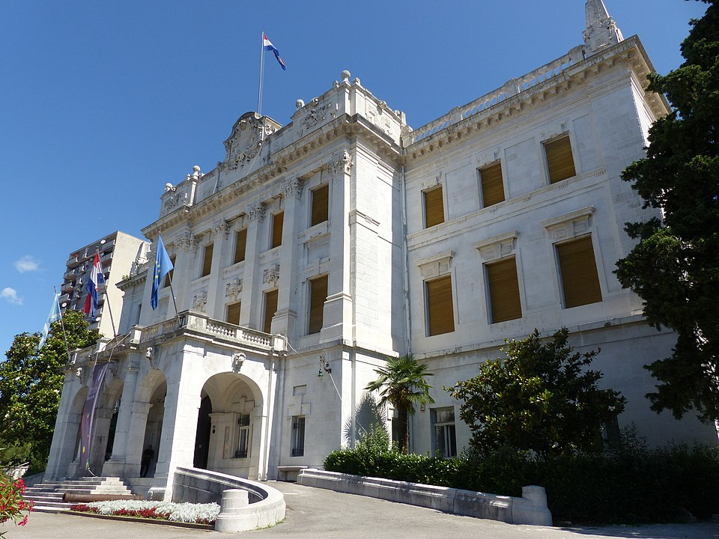
Kormányzói Palota - Fiume
1893-tól 1895-ig épült
reneszánsz
A Palota mellett kicsiny tér található, melyet Hauszmann Alajosról neveztek el.

Slide 32
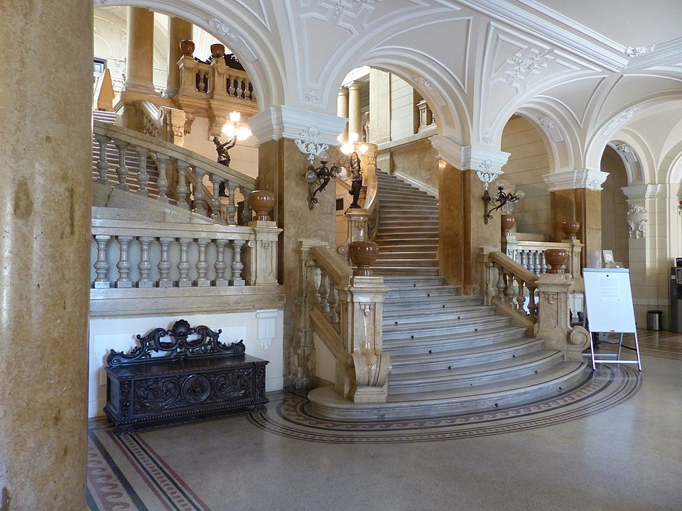

Slide 33
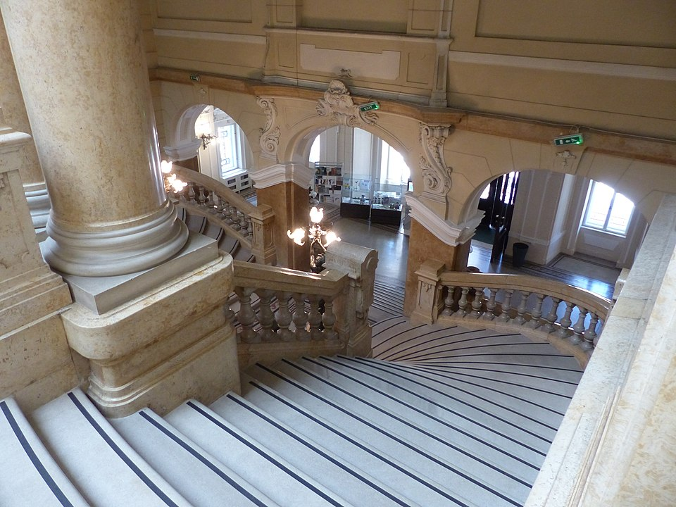

Slide 34
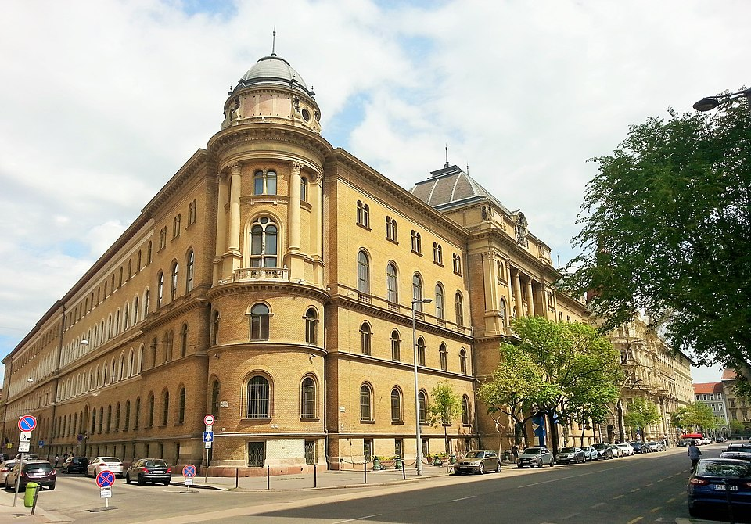
Fővárosi Törvényszék 1888-1890 Budapest Markó u.27.sz.
Hauszmann Alajos, Jablonszky Ferenc , Bagosi Pucher József
eklektika

Slide 35
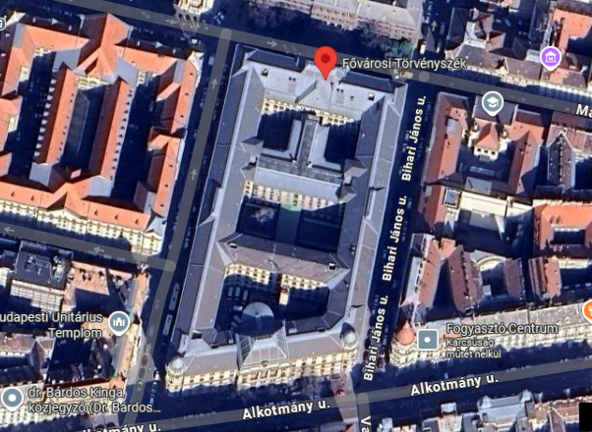

Slide 36
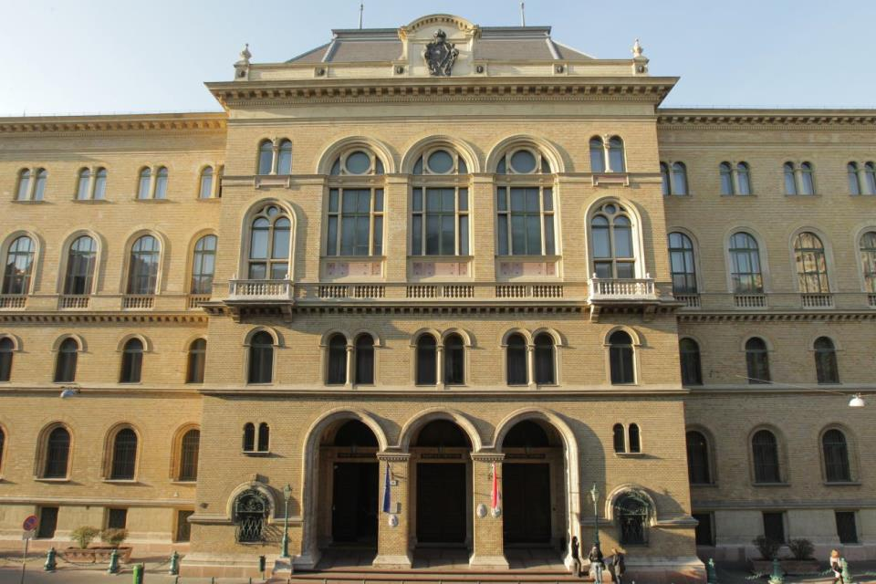
Budapest, Markó u. 27,

Slide 37
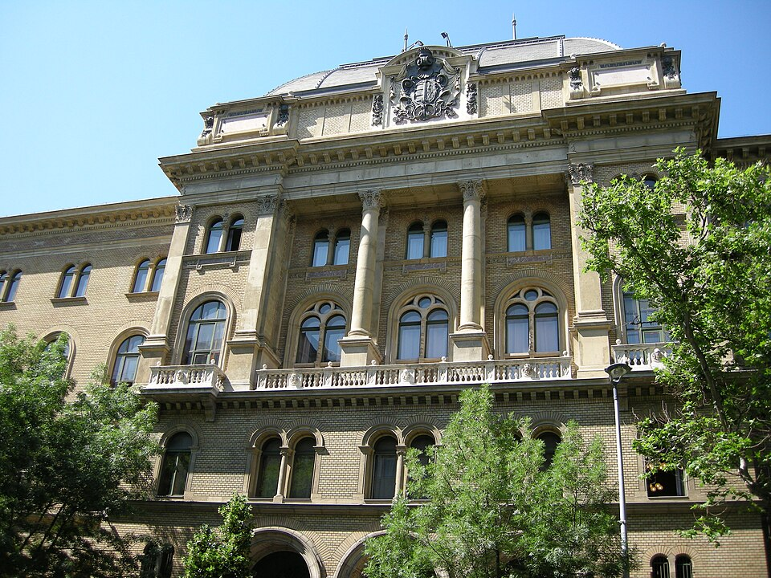
Lipótváros, Alkotmány utca 14.

Slide 38
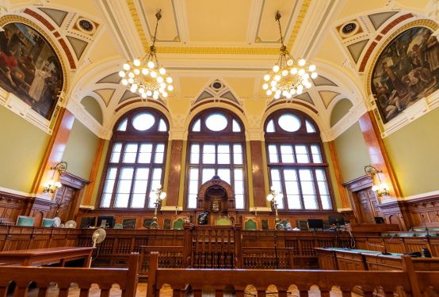
Un. esküdtszéki terem, amely ma is őrzi eredeti formáját. A tárgyaló legfőbb dísze Feszty Árpád hat táblaképe.

Slide 39
A képek szellemi atyja dr. Jókai Mór – aki Feszty Árpád apósa volt – javasolta a törvényszáki épületben a képek tárgyául a magyar büntető bíráskodás történetének megfestését.
A történelmi tárgyú képeken, a szokást követve a kortársak portréi szerepelnek. Például Jókai Mór arcmása látható a Werbőczy-kép közepén, és 2009-ben Dékány Mihály miniszteri osztálytanácsosról emlékeztek meg Kecskeméten, vagy 1996-ban Bezerédy István jobbágy-felszabadítóról Fertőszentmiklóson a Feszty-képekkel felidézve alakjukat.
Az esküdtszéki teremben, a két oldalfalon hat nagyméretű pannó (olajfestmény vásznon) falkép látható.
Tűzpróba, Istenítélet
Kálmán Király eltiltja a boszorkányégetést
Perdöntő párbaj
Mátyás király megengedi a jobbágyok szabad költözését
Werbőczy István bemutatja Hármaskönyvét Ulászló királynak
Deák Ferenc előterjeszti a büntetőtörvénykönyv javaslatot

Slide 40
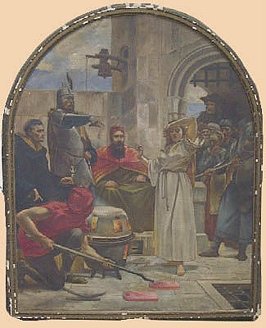
Tűzpróba, Istenítélet
http://www.klauzal.hu/cikk/674.html?PHPSESSID=55f7e4cd0762a2215b01602da47ac716

Slide 41
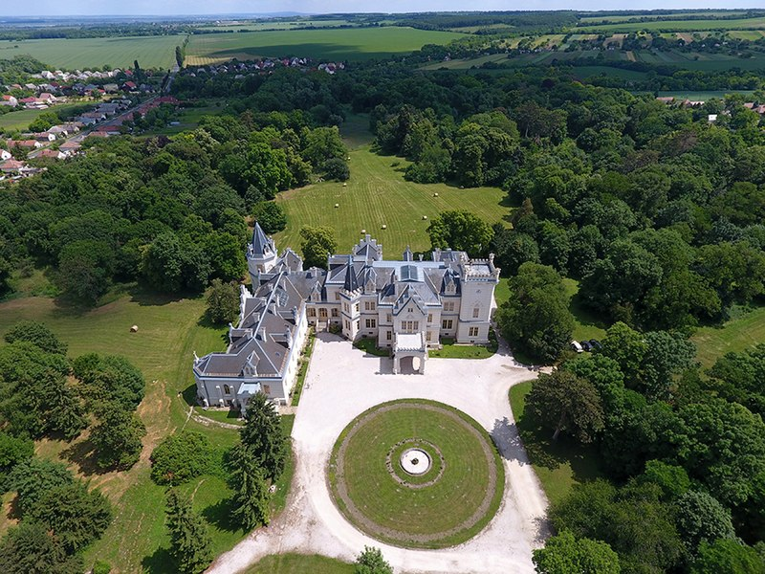
Nádasdy-kastély Nádasdladány 1873-1895 Hauszmann Alajos, Hübner Nándor, Linzbauer István, Thék Endre, Petz Samu

Slide 42
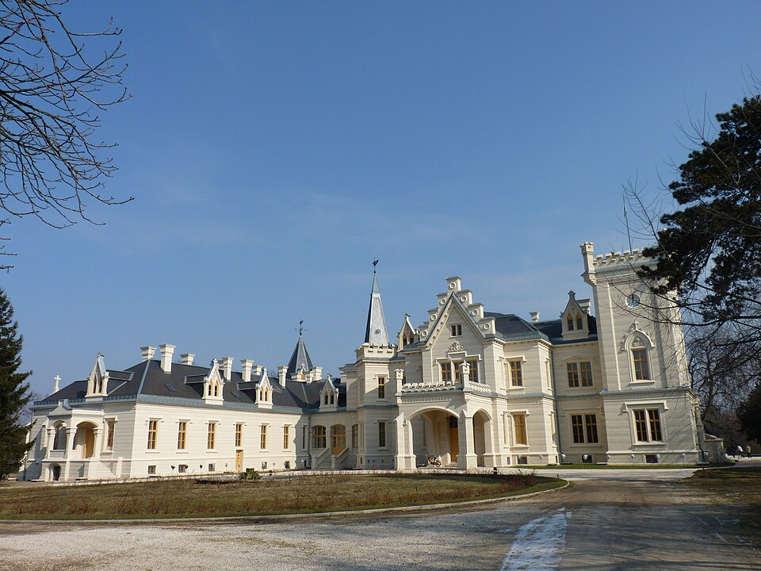

Slide 43
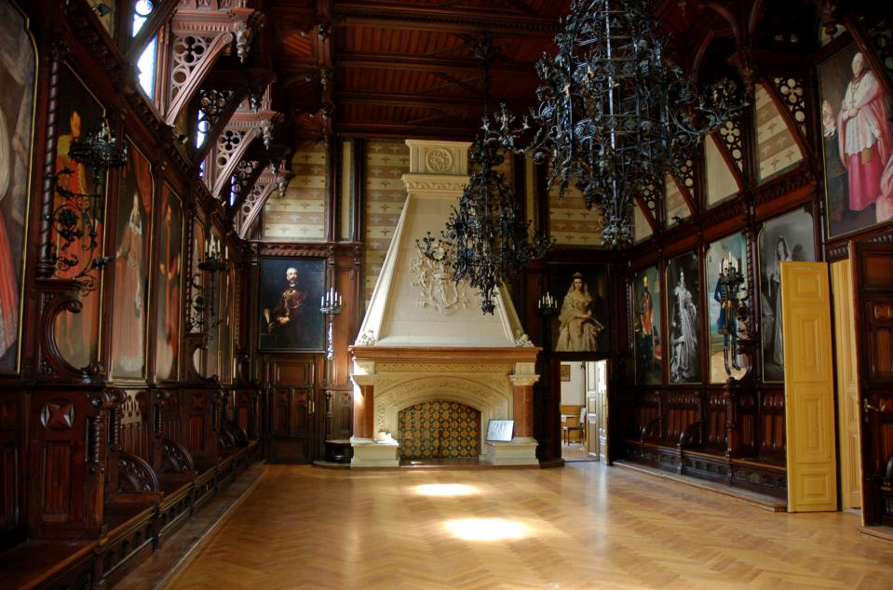
Ősök csarnoka

Slide 44
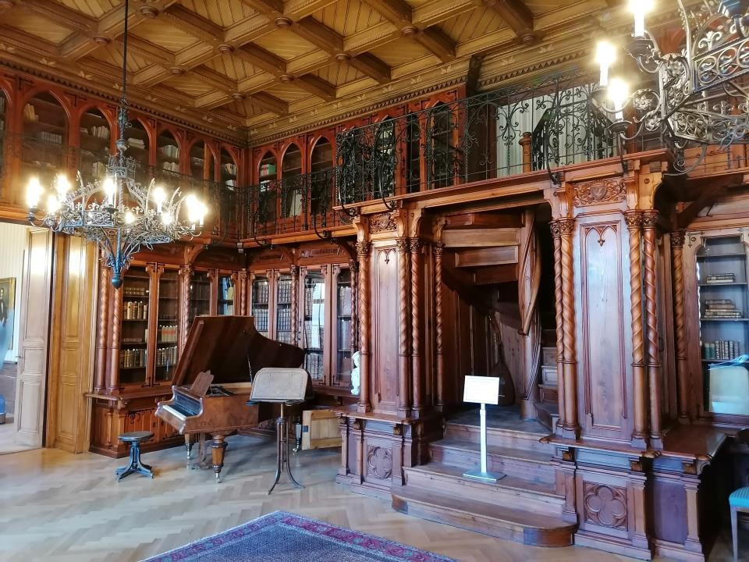

Slide 45
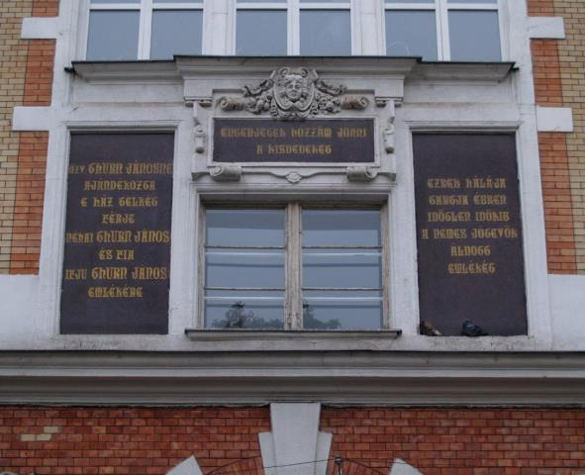
Semmelweis Egyetem II. sz. Tűzoltó utcai Gyermekgyógyászati Klinika főépülete 1896-97-ben épült Hauszmann Alajos tervei szerint. Az alapkőletételnél maga Ferenc József is jelen volt, az épület az 1885-ben alapított Fehér Kereszt Gyermekkórház számára készült. Felépülését két magánszemély épület-, illetve telekfelajánlása tette lehetővé.

Slide 46
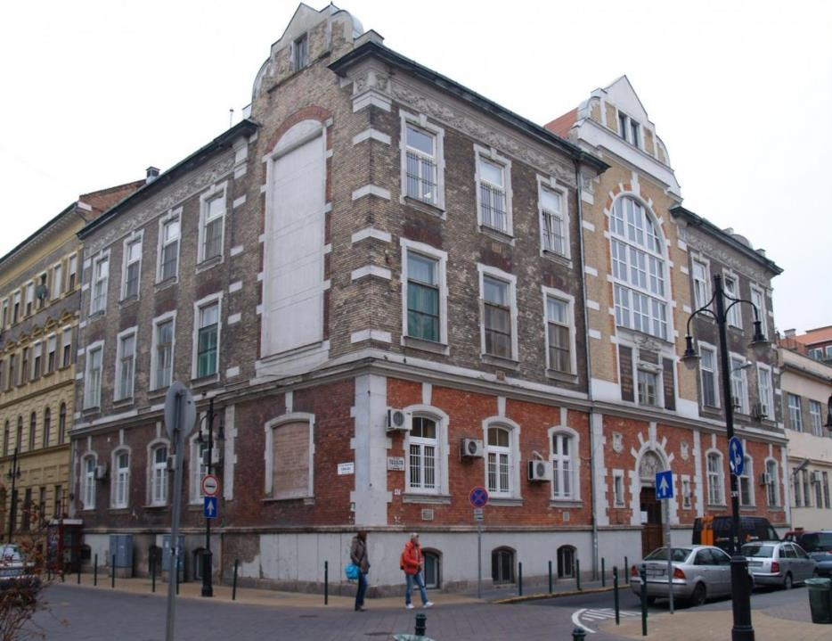

Slide 47
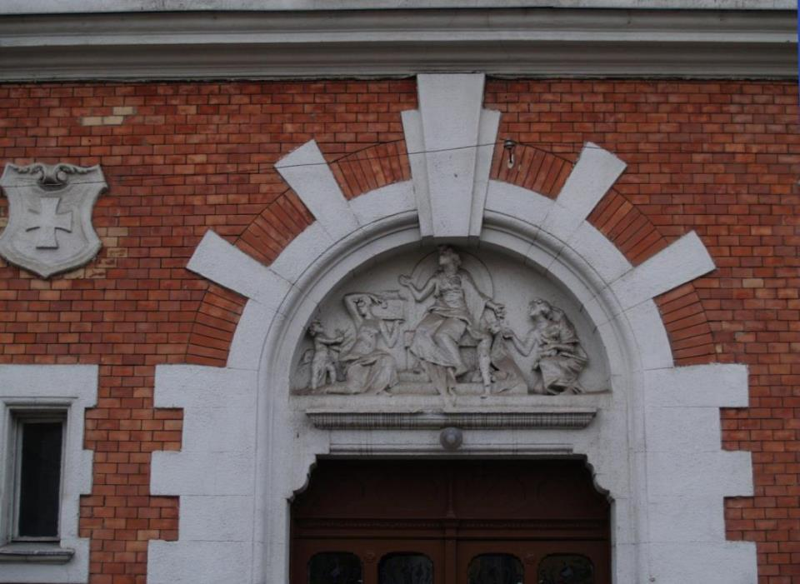

Slide 48
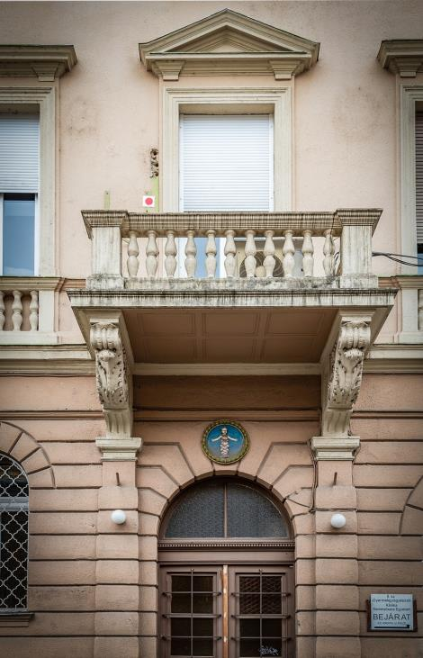
kördombormű (tondó), amely a gyermekklinikához tartozó sarokház egyik kapuzatának fölső traktusát díszíti, és amely az itáliai mester,
Andrea della Robbia (1435–1525) majolikáit idézi, mintájául az ő egyik domborműve szolgált.

Slide 49

Az eredeti dombormű Firenzében, az egykori Ospedale degli Innoncenti árvaház árkádsorán (Fotó: Baranyi Elek)

Slide 50


Slide 51

Budapest Vöröskeresz Székház a Dísz tér felől 2025
Neobarokk, szecessziós díszekkel ötvözve.

Slide 52
A Vöröskereszt Egylet műszaki tanácsosa ekkoriban Hauszmann Alajos építész volt, akinek munkái között ekkorra már a Királyi Palota bővítése is szerepelt.
A szecessziós elemeket is felvonultató historizáló épület tervezésében a mester mellett minden bizonnyal nagy szerep jutott Hültl Dezsőnek, Hauszmann Alajos vejének, aki ekkoriban még a neves építész irodájának dolgozott.
A ház reprezentatív terekkel is rendelkezett, a Színház utcai, két oszlop övezte kapun belépve szép díszlépcsőházba jutott a látogató, oldalt az uralkodót méltató, valamint az építtetőket, illetve az egylet 1902. évi vezetőségét megnevező márványtáblákkal. A lépcsőn felérve szemben a Magyar Királyság üvegből megformált pompás címerét helyezték el, amely minden bizonnyal Róth Miksa alkotása, legalábbis erre utal az építkezés költségei között feltüntetett összeg, amelyet az elismert üvegművesnek fizettek ki. Innen jobbra, a Dunára néző részben helyezkedtek el a Vöröskereszt irodái, valamint díszterme, a Színház utca felé eső oldalon, illetve a Dísz téri szárny egy részében a minisztérium. Minden más helyet a 14 bérlakás foglalta el.

Slide 53

1901

Slide 54

Az eredeti (Vélhetően Róth Miksa-féle) ablaküveg, Budapest második világháborús ostroma során semmisült meg, és a Nemzeti Hauszmann Program keretében született újjá, több, mint 70 év után. Alkotója, Balogh Eleonóra üvegművész

Slide 55

Egykori formájában csodálható meg a hajdani díszterem, melynek falikárpitja az eredeti szövéstechnika és alapanyagok felhasználásával készült el ismét. Az üvegtetővel fedett belső udvart is visszaállították eredeti formájába.

Slide 56

Az újjáépített Királyi Lovarda a Budai Várban 2025

Slide 57


Slide 58

Az újjáépített Lovarda elé hetven évnyi kényszerszünet után állították fel ismét ifjabb Vastagh György alkotását (Fotó: Both Balázs/pestbuda.hu)

Slide 59
Hauszmann Alajos magasra tette a mércét a Királyi Lovarda építésekor: a korabeli magyar kézműipar színe-java dolgozott a színes nagy ablakokon és a fafaragásokon, akik a világ élvonalának is komoly fejtörést okozó kihívással szembesültek, és kiválóan álltak helyt. A lovaglóterem nyitott fedélszékét a Neuschloss Károly és Fia fakereskedő cég alkotta meg, az óriási, részben színes ablakokat pedig Róth Miksa cége készítette.
Manzárdtetőzete a prágai Belvedere-t és Palladio vicenzai bazilikáját idézte.
„Körülbelül 30 méter magasságú és barokk stílű épület ez, hatalmasan ívezett, impozáns vasszerkezetű tetővel.”
A tervezést megelőző kutatás során előkerültek az eredeti épület pallértervei, valamint a részlet- és gyártmánytervek jelentős része.
a belső terekben is visszaköszönnek az eredeti anyagok, színek és motívumok. A nyitott fedélszék, a gerendázat és a páholyok, valamint a színes nagy ablakok is az egykori megvalósítás hű másai. A lovaglócsarnok is minden részletében követi a századfordulós kialakítást. Meghatározó eleme a körbefutó ferdesíkú falburkolat, amelynek napjainkban éppúgy, mint Hauszmann korában, a tér fűtésében és szellőztetésében is nagy szerepe van.

Slide 60

a részben színes ablakokat eredetileg
Róth Miksa cége készítette

Slide 61


Slide 62

A Csikós-udvarból a Hunyadi-udvarba felvezető Stöckl-lépcső, ahogyan Hauszmann Alajos is megtervezte (Fotó: MTI/Koszticsák Szilárd)

Slide 63

Az újjáépített Főőrség épülete a Budai Várban 2025

Slide 64
A Főőrség új épülete 1901–1903 között készült el, szerves egységet alkotva a mellette álló Stöckl-lépcsővel, beosztása pedig megegyezett a régi őrségépülettel. Alapvetően a palota együttest védő főőrség, valamint a királyt és környezetét védő testőrség kiszolgálására épült. Utóbbi közel 200 főnyi állományának természetesen nem ebben az épületben biztosítottak szállást, hanem a mai Dózsa György teret északról és délről körülfogó két laktanyaépületben.
Az 578 négyzetméter alapterületű épület gazdagon díszített főhomlokzatának két timpanonos sarok rizalitja egy loggiát fog közre, amelyet négy jón oszlop tagol. Az épület egyik érdekessége a tetőzet sarokpontjain látható 12 szobor. Eredetileg az ókori rómaiak szokása volt, hogy egy győztes csata után a zsákmányolt fegyverekből és páncélokból győzelmi emléket, más néven trófeumot emeltek.

Slide 65


Slide 66


Slide 67

Az épület legalsó szintjén egy brozkapu készült, amely majd a későbbiekben egy régészeti kiállítótérbe vezet, ha ez utóbbi is elkészül. A 3,2 méter magas és 7 méter széles díszes kapun a magyar történelem 27 olyan jelenete látható, amelyek a budai Várhoz kötődnek. A műalkotás Farkas Ferenc szobrászművész munkája.

Slide 68

Főőrség és Lovarda

Slide 69

Mátyás kútja Stróbl Alajos, Hauszmann Alajos műve, 1904.

Slide 70

'Mátyás király vadászruhában, forráshoz érkezik. Jobbról - külön talapzaton - Szép Ilonka alakja ül, kis őzike mellett, bal oldalon... Galeotto sólyommal és jegyzetekkel. A csoport előtt középen a király csatlósa kürtjelt ad; kutyákkal a vadászmester.

Slide 71


Slide 72
https://meselohazakbudapesten.blogspot.com/2015/03/hauszmann-alajos-otthona.html
https://pestbuda.hu/cikk/20190508_egy_magyar_muepitesz_a_kommun_napjaiban_hauszmann_alajos_kalvariaja
Hauszmann Alajos (Buda, 1847. 06. 09. – Velence, 1926. 07. 31.) Összeállította: Csutiné Schleer Erzsébet

